Slide 1
MIS
Migrant integration system
Marketing plan za projekat MIS

Slide 2
SADRŽAJ
O koordinatoru projekta
Apstrakt projekta
Analiza tržišta
Značaj projekta
Marketinške aktivnosti

Slide 3
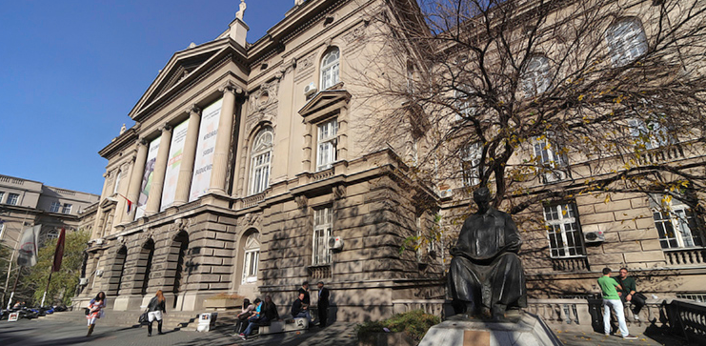
O koordinatoru projekta
Koordinator projekta MIS je Elektrotehnički fakultet u Beogradu
Sa tradicijom dugom 72 godine ima veliko iskustvo sa izradom i upravljanjem velikim projektima od značaja
Misija fakulteta je obrazovati studente koji će nositi tehnološki i društveni razvoj Srbije kroz nastavu elektrotehnike i računarstva, stvarati nova znanja kroz međunarodno priznata istraživanja, biti ustanova visokih akademskih vrednosti i etičkih kriterijuma, mesto kritičkog razmišljanja i jednakosti svih članova
Vizija fakulteta je da kao vodeća srpska visokoškolska i istraživačka ustanova bude integrisana i konkurent u evropskom visokoobrazovnom i istraživačkom prostoru

Slide 4

Apstrakt projekta
Tokom poslednjih nekoliko godina može se primetiti porast u broju migranata, a posebno izbeglica
Najveći problem je nemogućnost vođenja evidencije, odnosno registrovanja migranata čime im nije omogućena potpuna integracija u društvo
Projekat MIS predstavlja jedinstveno rešenje ovog dualnog problema, doprinoseći što većoj, boljoj i bržoj integraciji migranata u društvo i državu
Glavni fokus MIS projekta jeste na poboljšanju privatnog i poslovnog aspekta života migranata
Sistem se sastoji od softvera za registraciju i kreiranje identifikacionih kartica i od veb portala koji stoji na usluzi korisnicima identifikacionih kartica

Slide 5

Analiza tržišta
Cilj analize tržišta je da odgovori na neka od sledećih pitanja:
Ko su potencijalni korisnici?
Koliko ih ima?
Koliko su spremni da plate za rešenje problema?
Ko je glavna konkurencija?
Koji su najveći izazovi uspeha?

Slide 6
Analiza tržišta – potencijalni kupci
Država | Broj prihvaćenih migranata u 2017
SAD | 1,127,200
Nemačka | 860,100
Velika Britanija | 342,200
Španija | 324,100
Kanada | 286,500
Francuska | 258,900
Australija | 218,100
Italija | 216,900
Holandija | 141,500
Švedska | 132,200

Slide 7
Analiza tržišta
Prisutan je veliki broj zemalja koje imaju konstantan rastući trend prihvatanja migranta
Te zemlje su suočene sa velikim administrativnim problemom evidentiranja ljudi, kao i sa brojnim problemima integracije migranata u društvo
S obzirom na dugoročna predviđanja razvoja ovog problema takve zemlje će morati da se suoče sa povećanim izdacima u javnom sektoru
SAD troši više novca na kontrolu migranata u zadnjih 17 godina – budžet vladinih agencija za kontrolu migracije je porastao sa 1,5 na 4,7 milijardi dolara
MIS sistem predstavlja efikasno i brzo rešenje mnogih administrativnih i logističkih zahteva koje migracija postavlja pred vlade svih država sveta
Najveći izazovi u promociji i primeni MIS sistema je spora i složena reakcija državnih organa na ovakve promene
Ovaj sistem predstavlja jedinstveno rešenje na tržištu koje do sada nije viđeno i time bi bio lider u ovoj oblasti

Slide 8
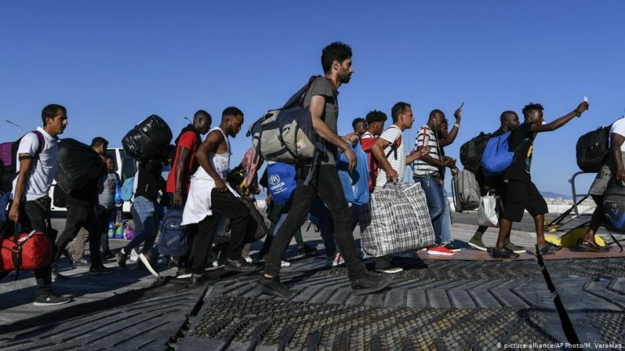
Značaj projekta:
Efikasnija integracija migranata u društvo i državu
Efikasnije vođenje statistike
Pružanje migrantima mogućnosti za ostvarivanje prava
Formiranje baze migranata kojom bi se omogućilo ponovno stupanje u kontakt razdvojenih članova porodice
Projekat olakšava administrativne poslove vladinim agencijama
Projekat pruža priliku korisnicima identifikacionih kartica da se bolje integrišu u društvo i da imaju direktan pristup proverenim informacijama od značaja

Slide 9
Marketinške aktivnosti
Aktivnost | Datum | Budžet
Predstavljanje vladinim organizacijama na međunarodnim konferencijama | 01.01.2023. - 01.08.2023. | 10 000 EUR
Online reklame | 01.01.2023. - 01.10.2023. | 17 000 EUR
Reklamiranje proizvoda putem e-pošte | 01.01.2023. - 01.12.2023. | 3 000 EUR

Slide 10

Marketinške aktivnosti
Marketin plan će biti kontrolisan u cilju praćenja uspešnosti
Koristiće se SEO optimizacija u kombinacijia sa Google Analytics tehnologijom kako bi se pratila efikasnost u vidu broja posetilaca
Na taj način će na kraju reklamiranja proizvoda biti omogućena precizna procena urađenog

Slide 11
Pitanja?
Divjak Marko 0084/2017
Mitić Natalija 0085/2017

